Slide 1
Порядок представления отчетности и размещения уставов на Портале Минюста России
nco.minjust.gov.ru

Slide 2
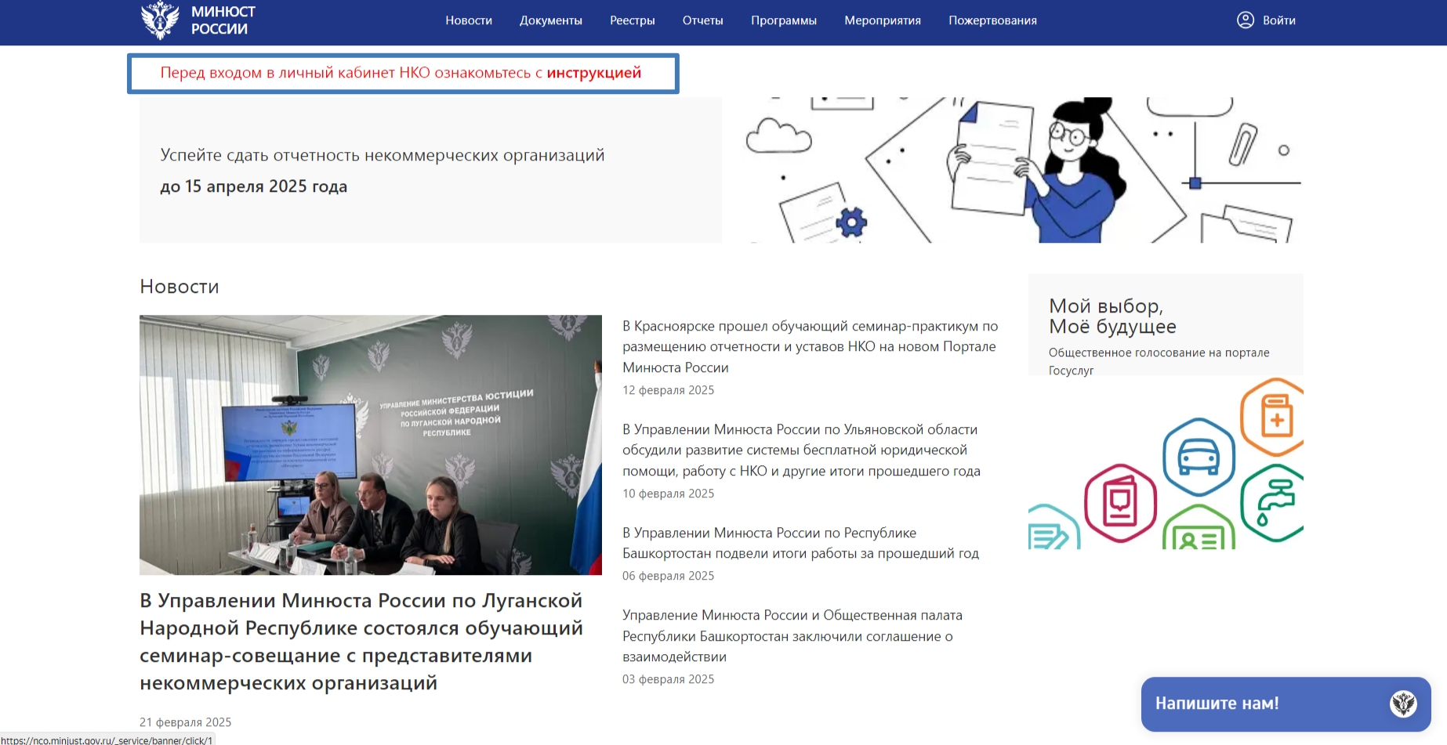
Для размещения отчетности и устава некоммерческой организации необходимо зайти на Портал Минюста России по адресу: https://nco.minjust.gov.ru. На главной странице перед входом в личный кабинет ознакомиться с инструкцией.

Slide 3
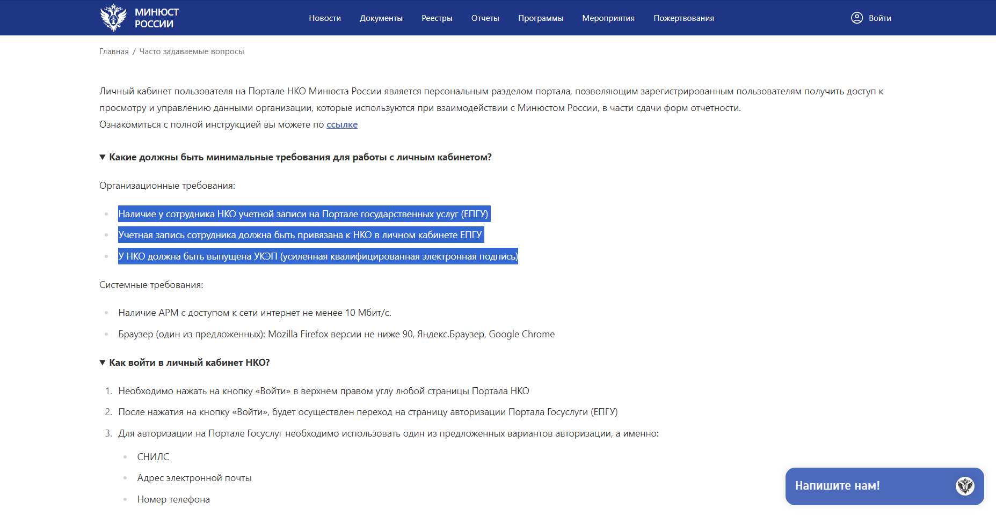
Для работы с личным кабинетом на Портале Минюста России некоммерческой организацией должны быть выполнены необходимые требования.

Slide 4
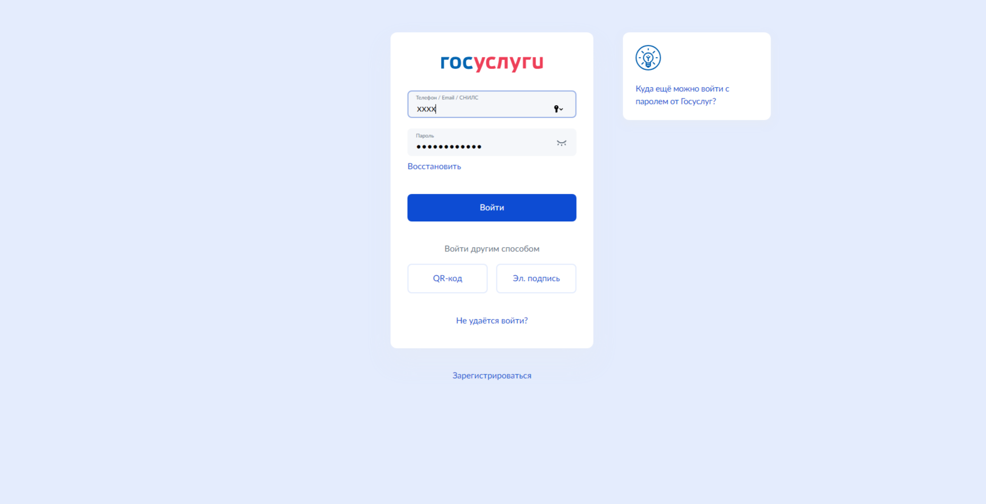
Для того, чтобы прикрепить руководителя к некоммерческой организации необходимо зайти в учетную запись физического лица на портале государственных услуг (ЕПГУ).

Slide 5
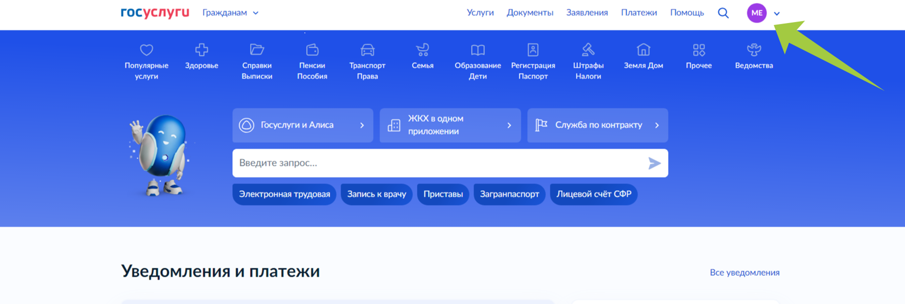
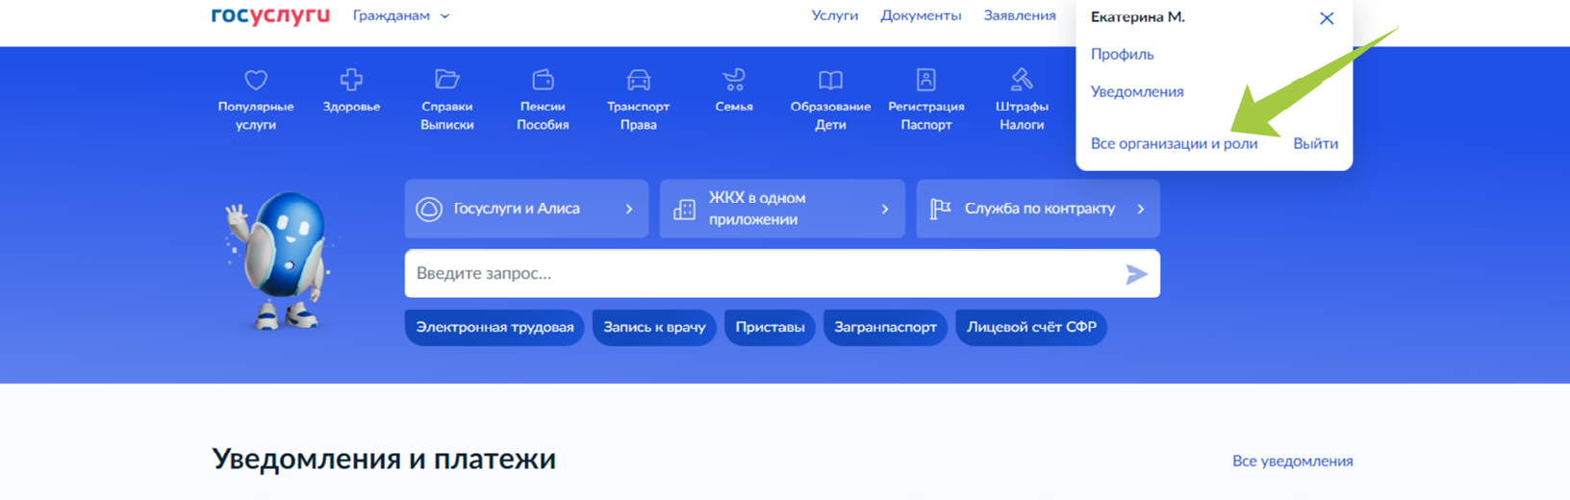
Необходимо нажать «Все организации и роли», выбрать «Создать» → «Организации».

Slide 6
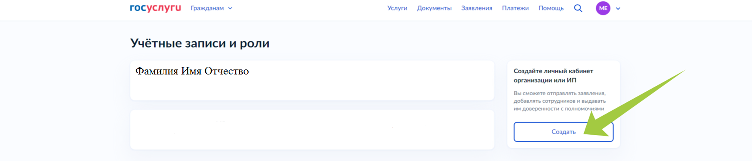
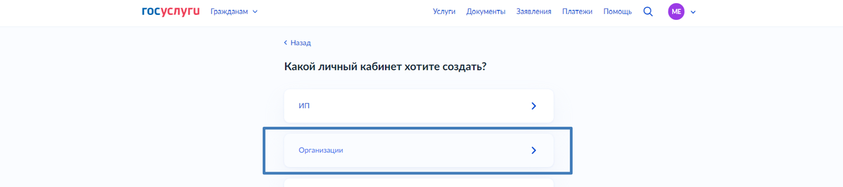
Необходимо нажать «Все организации и роли», выбрать «Создать» → «Организации».

Slide 7
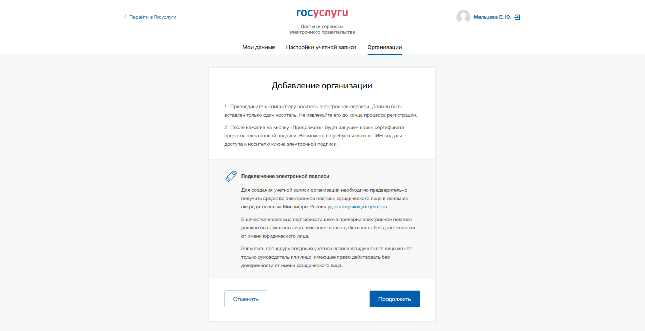
Подключить USB-токен с Усиленной Квалифицированной Электронной Подписью в компьютер и нажать «Продолжить». Дождаться окончания проверки, ввести корпоративную электронную почту и номер телефона и нажать «Отправить». Необходимо дождаться окончания проверки — она занимает от 15 минут до 5 календарных дней. Уведомление о результате проверки придёт на электронную почту, указанную в учетной записи гражданина.

Slide 8
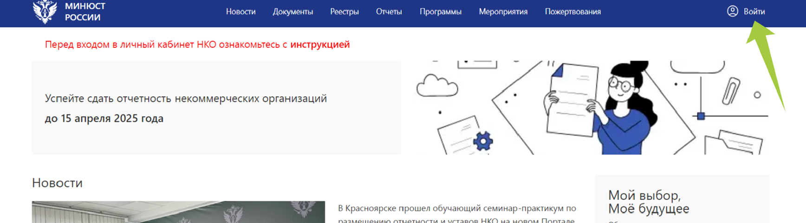
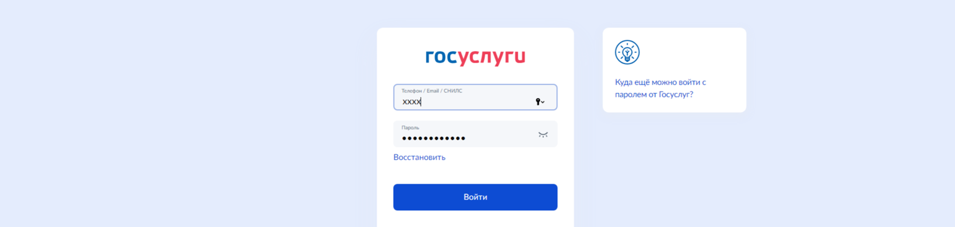
После выполнения необходимых требований можно приступить к работе в личном кабинете на Портале Минюста России. Для этого необходимо нажать на вкладку «Войти» и пройти авторизацию через Портал государственных услуг (ЕПГУ) (ввести логин и пароль от учетной записи руководителя). Затем для входа выбрать некоммерческую организацию.

Slide 9
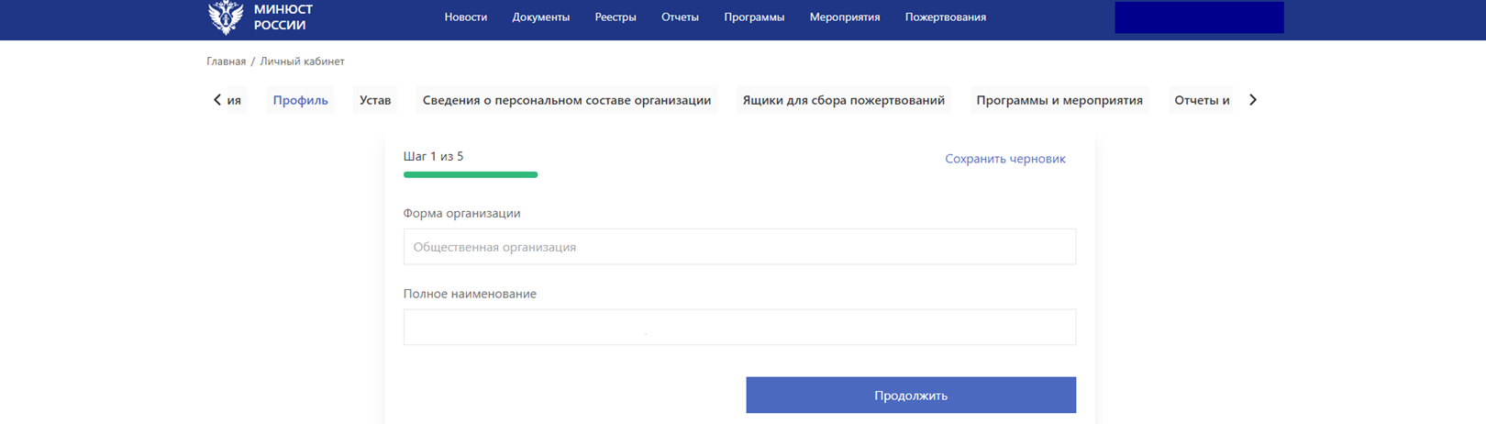
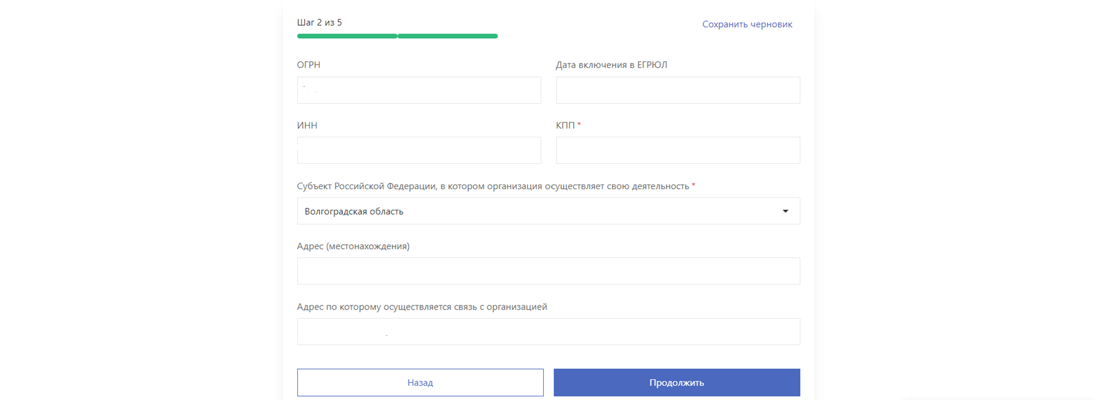
Сначала необходимо заполнить раздел «Профиль» (состоит из 5 шагов). Большинство сведений в разделе будут уже предустановлены системой (наименование, ИНН, ОГРН, адрес), их необходимо проверить, пустые графы заполнить.

Slide 10
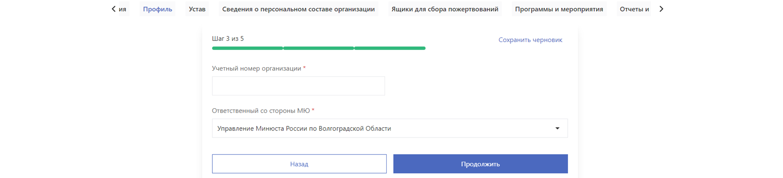
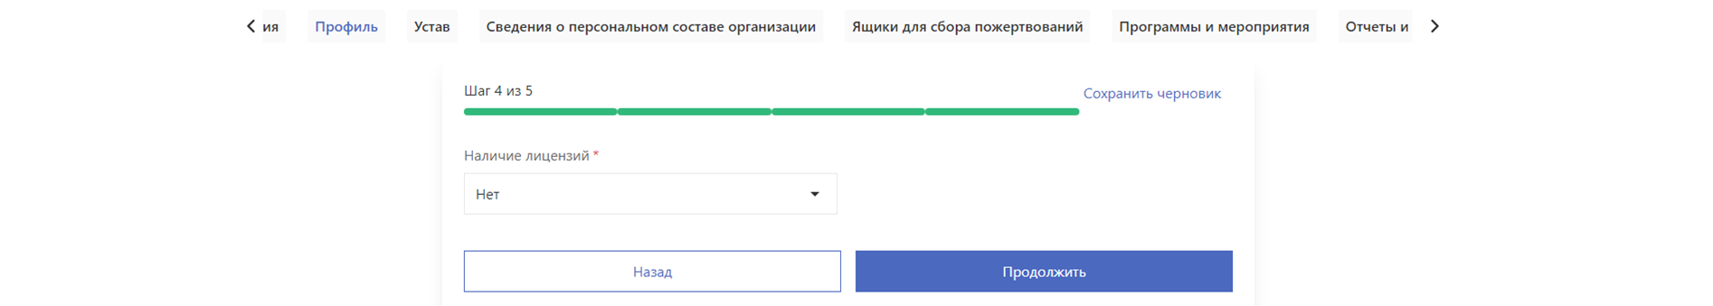

Slide 11
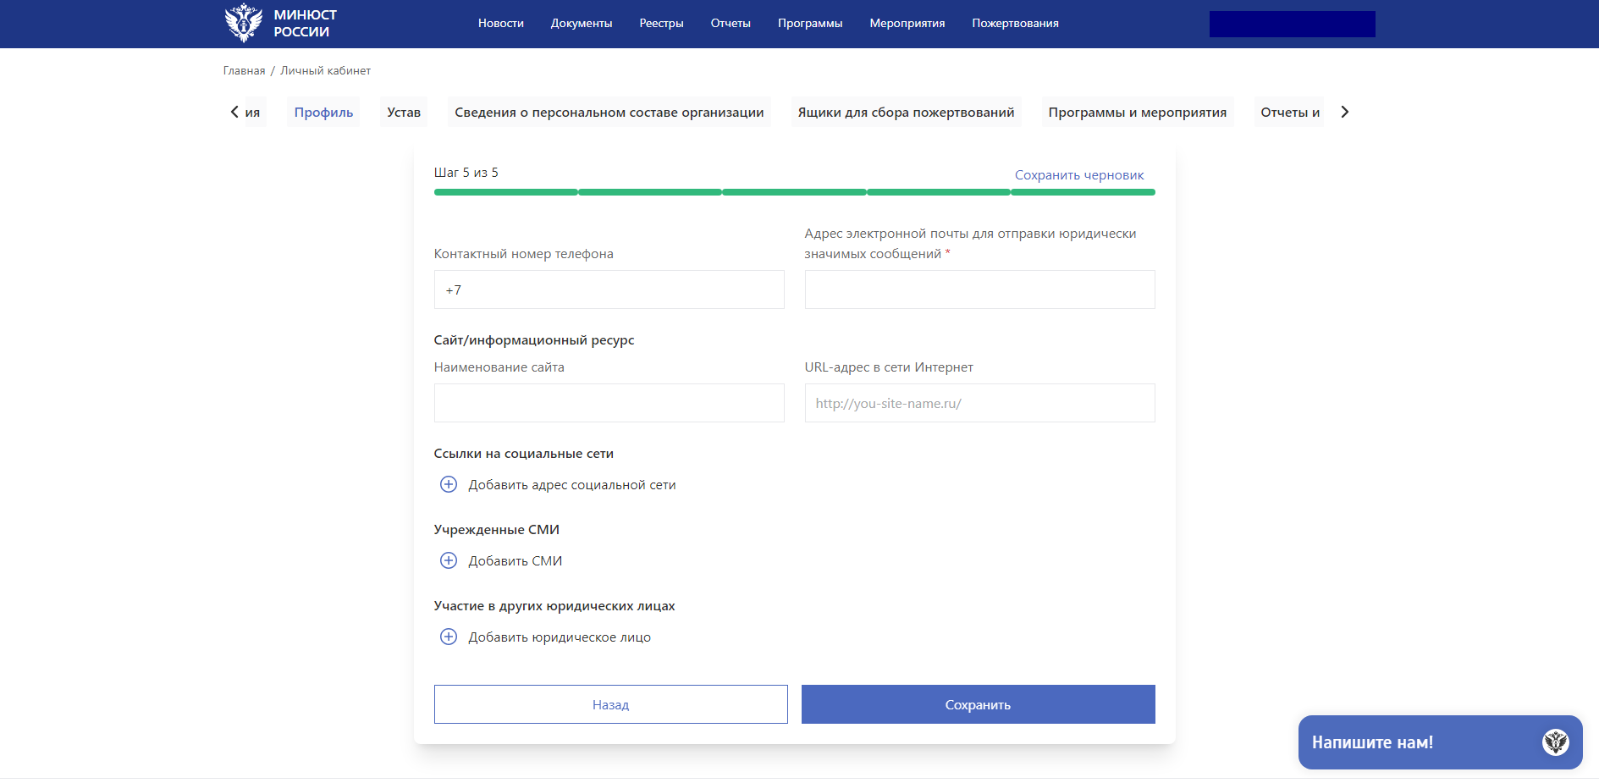
После сохранения информации, приступить к заполнению раздела «Устав».

Slide 12
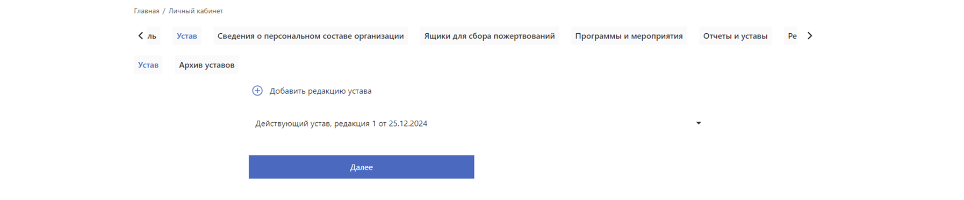
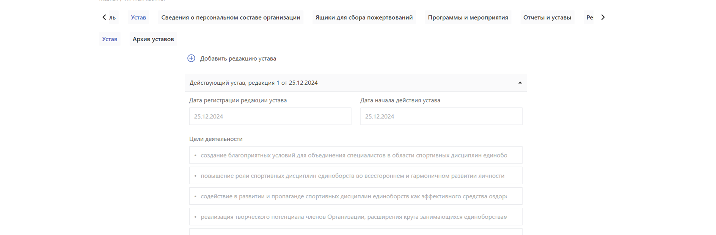
В раздел «Устав» необходимо внести сведения о действующей на данный момент редакции Устава некоммерческой организации. Внести информацию о целях и видах деятельности некоммерческой организации, информацию о видах деятельности, приносящей доход. Также необходимо указать сведения о дате регистрации редакции устава. В данном разделе указывается дата внесения сведений об уставе в ЕГРЮЛ.

Slide 13
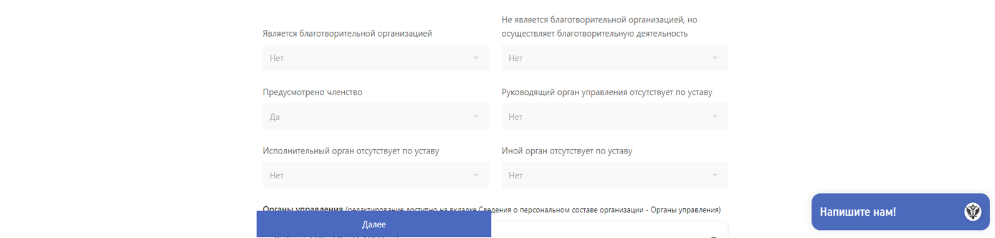
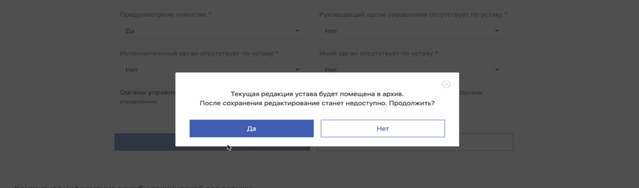
Также в разделе «Устав» необходимо будет ответить на вопросы «Является организация благотворительной?», «Предусмотрено членство?», «отсутствуют ли органы по уставу?» и иные. После сохранения редактирование устава будет недоступно.

Slide 14
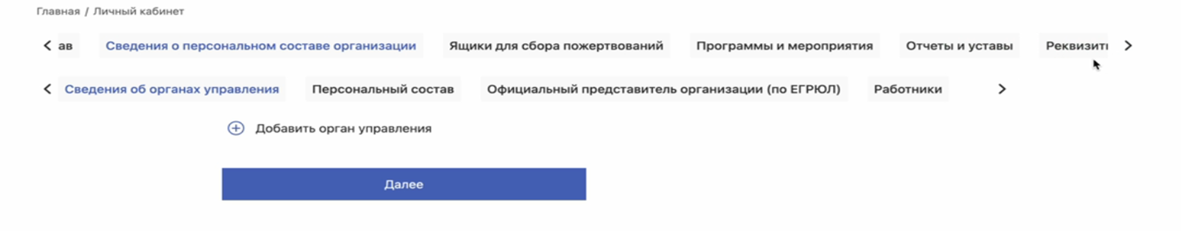
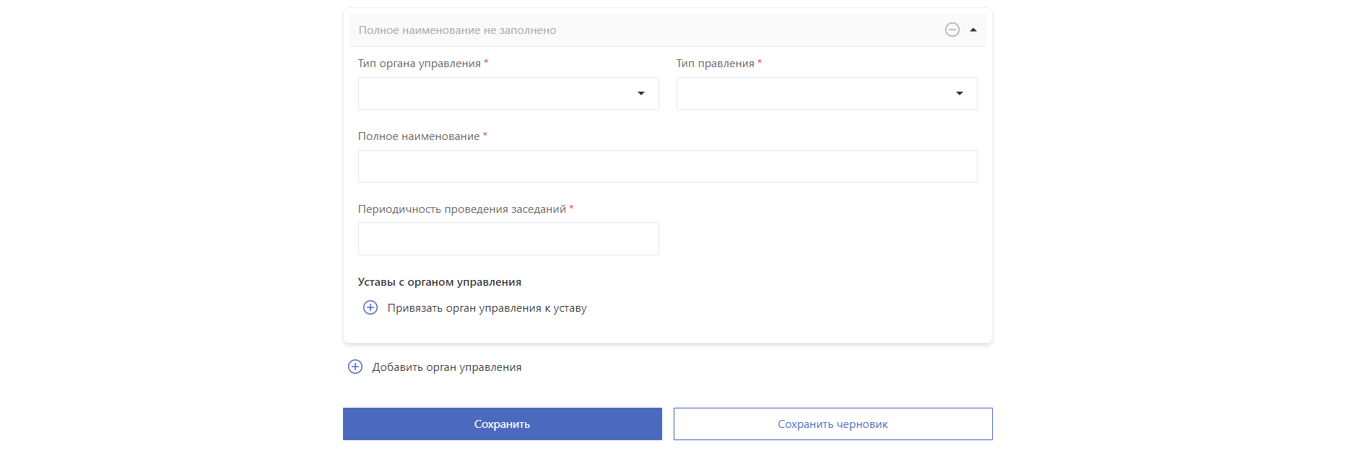
Следующим этапом необходимо заполнить раздел «Сведения о персональном составе организации», который подразделяется на «Сведения об органе управления», «Персональный состав», «Официальный представитель организации (по ЕГРЮЛ)», «Работники». Для заполнения раздела «Сведения об органах управления» необходимо воспользоваться уставом. Для добавления информации необходимо нажать на «+добавить орган управления». И заполнить необходимую информацию в отношении всех органов управления, отраженных в уставе. Указать тип органа управления (высший, руководящий, исполнительный, иной), тип правления (коллегиальный, единоличный), наименование органа и периодичность проведения заседаний.

Slide 15
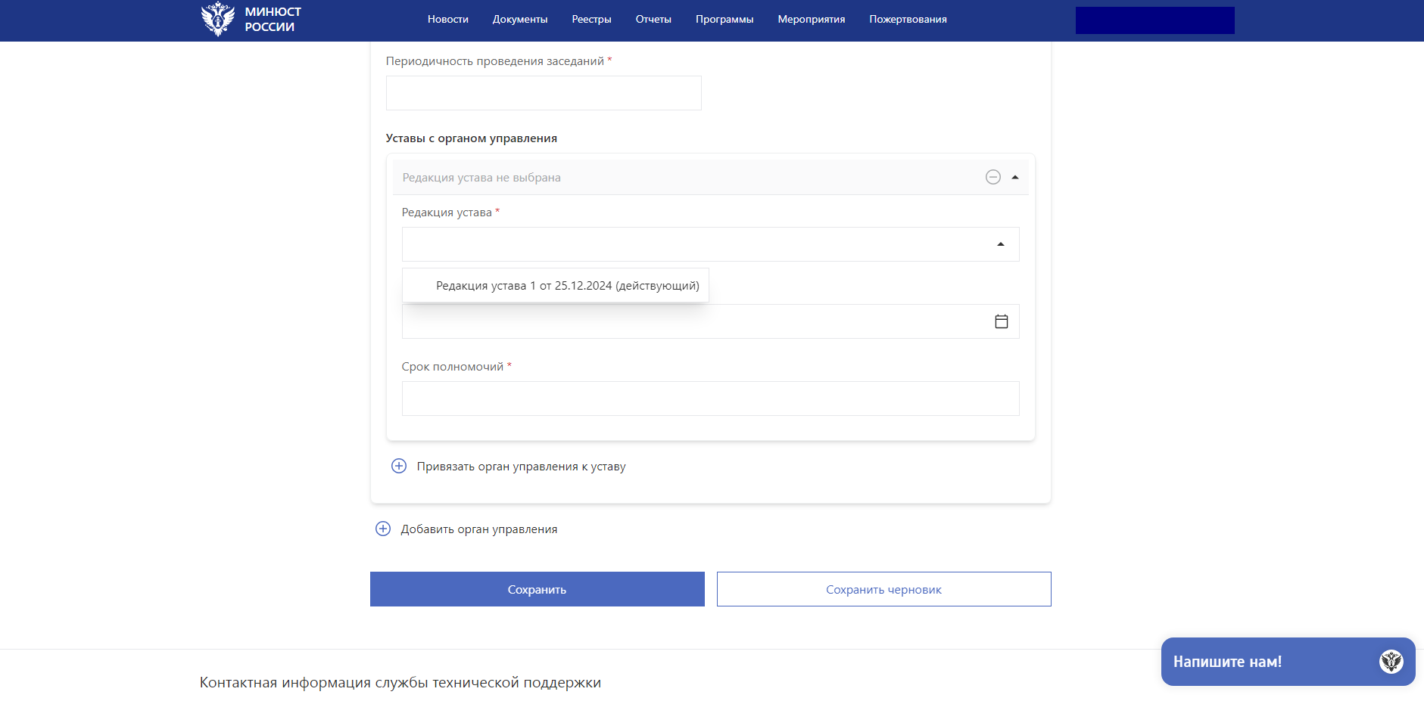
Каждый орган управления необходимо привязать к действующей редакции устава. Для этого нажать на «+привязать орган управления к уставу». В открывшимся окне выбрать действующий устав, указать дату и срок полномочий органа управления.

Slide 16
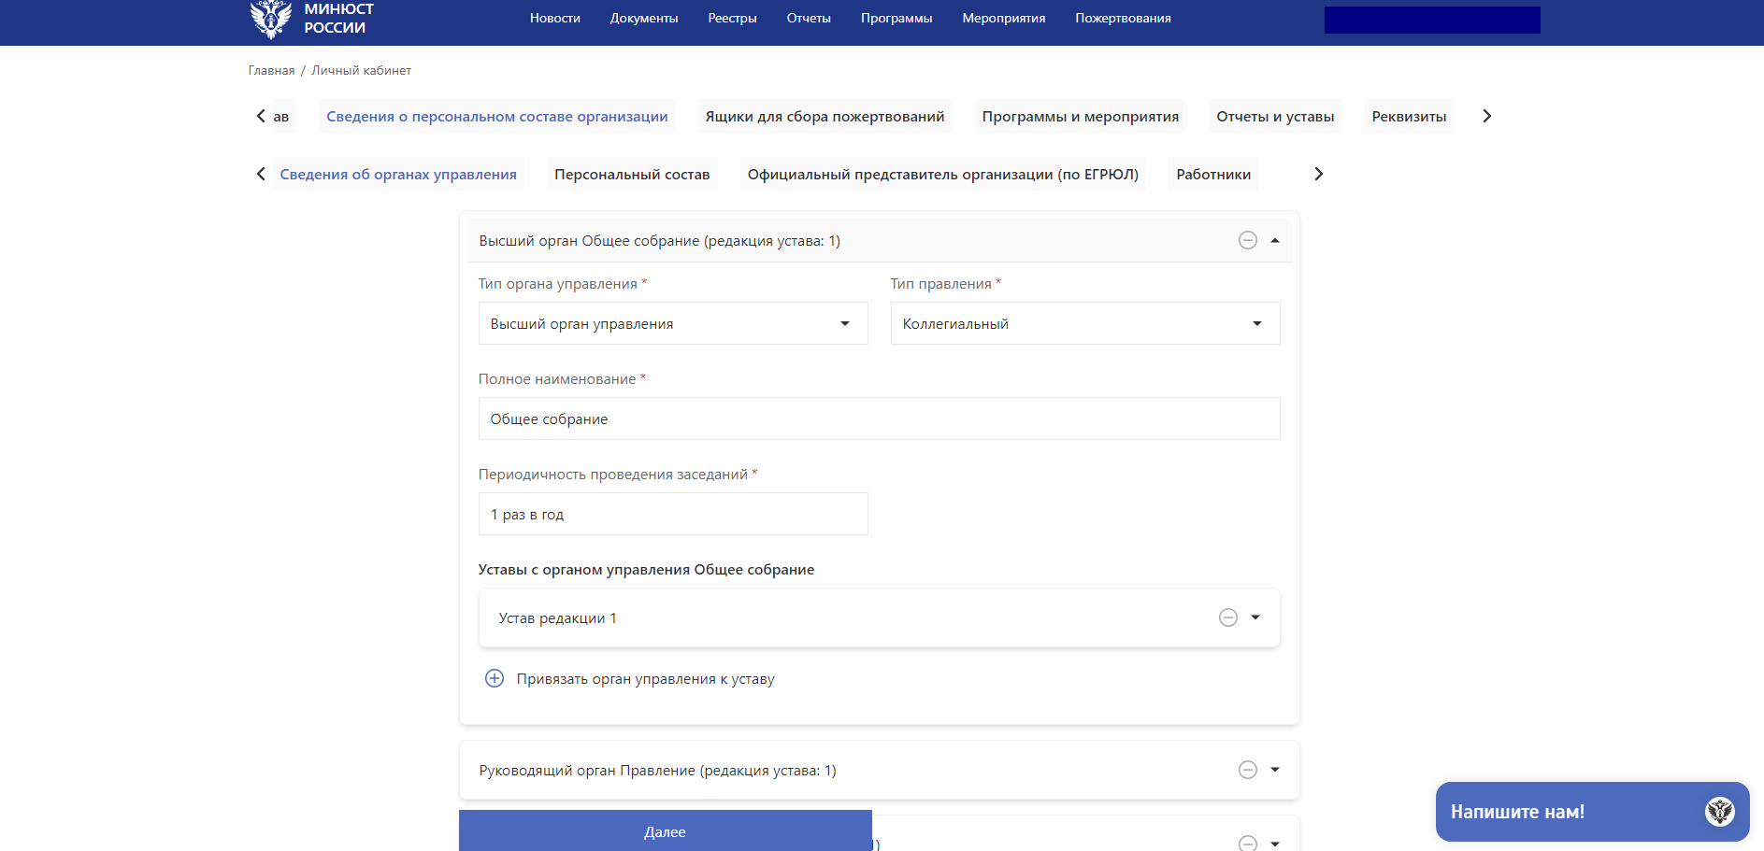
Сведения об органах управления могут быть заполнены следующим образом

Slide 17
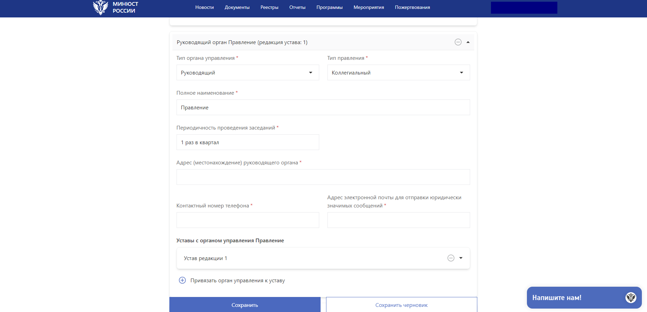
Сведения об органах управления могут быть заполнены следующим образом

Slide 18
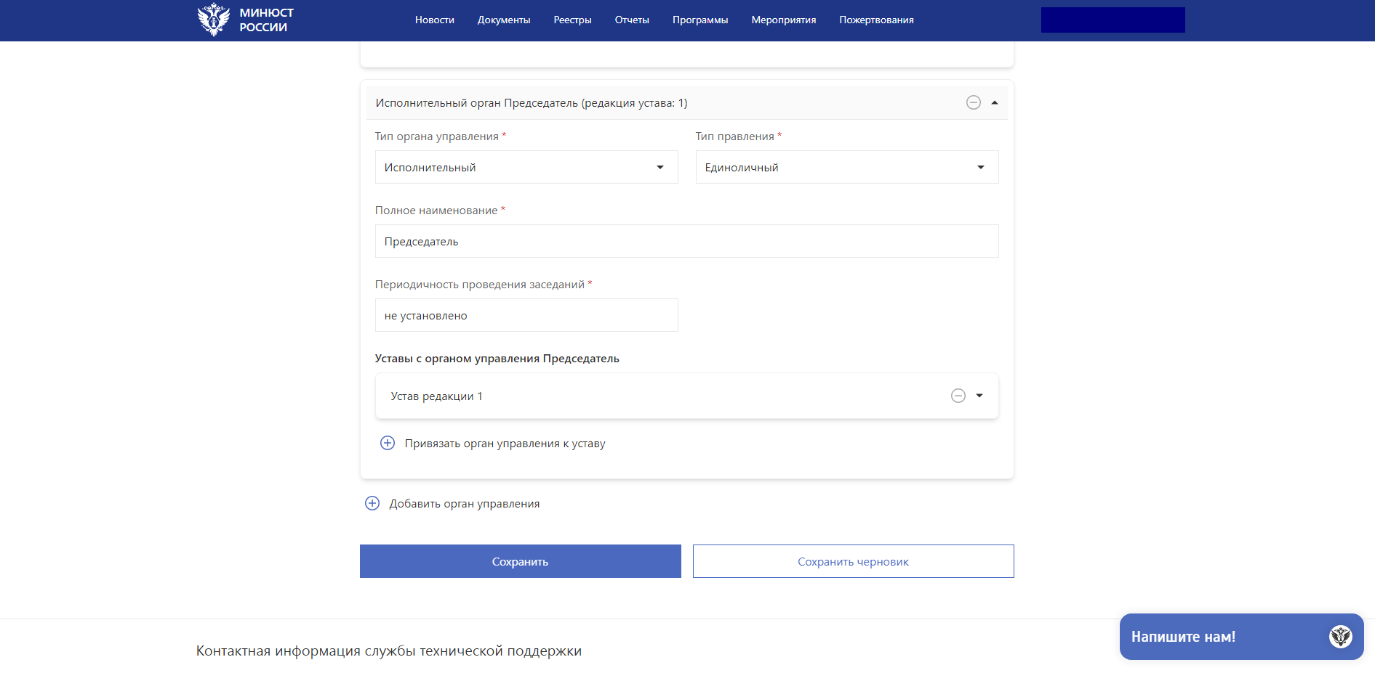
Сведения об органах управления могут быть заполнены следующим образом

Slide 19
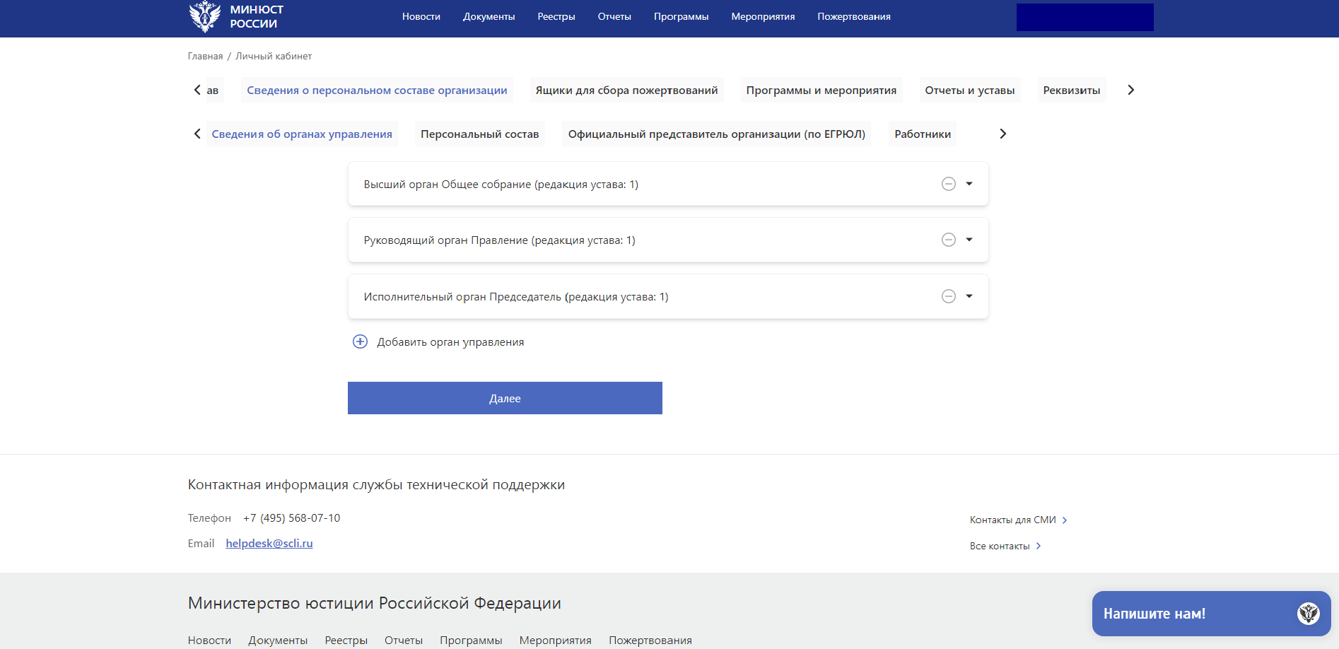
Раздел «Сведения об органах управления» может быть заполнен следующим образом

Slide 20
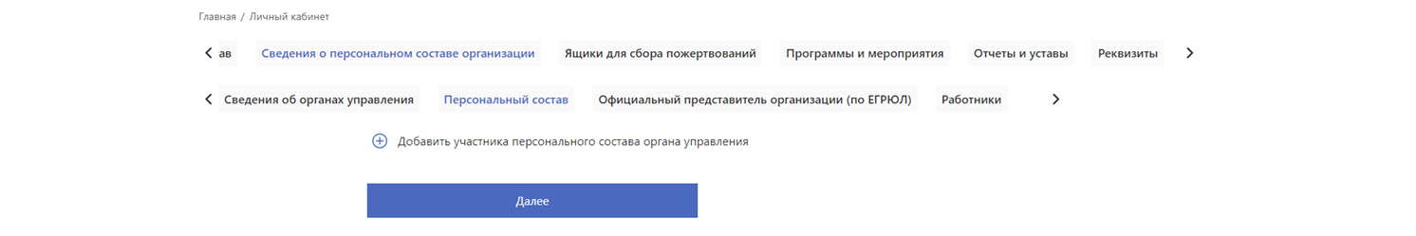
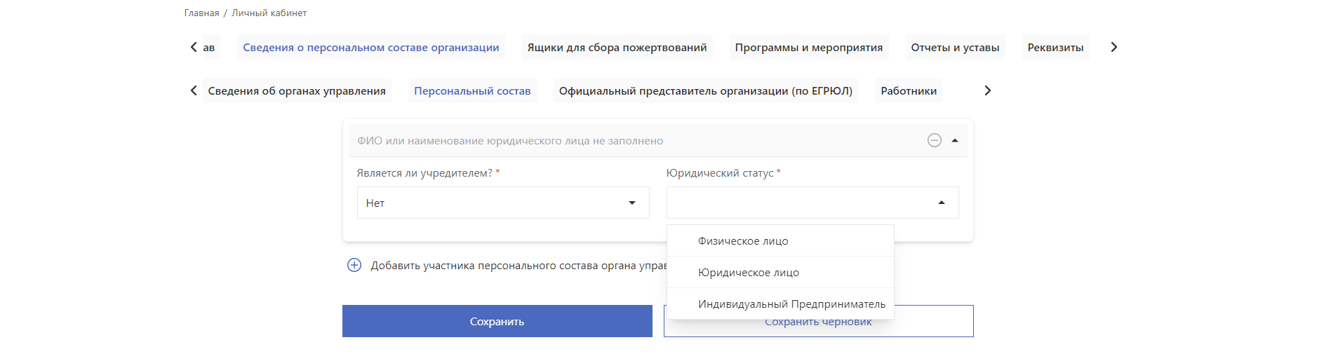
Для заполнения раздела «Персональный состав» необходимо нажать на «+Добавить участника персонального состава органа управления». В появившемся окне выбрать в отношении какого лица необходимо заполнить сведения, в отношении физического либо юридического лица, индивидуального предпринимателя.

Slide 21
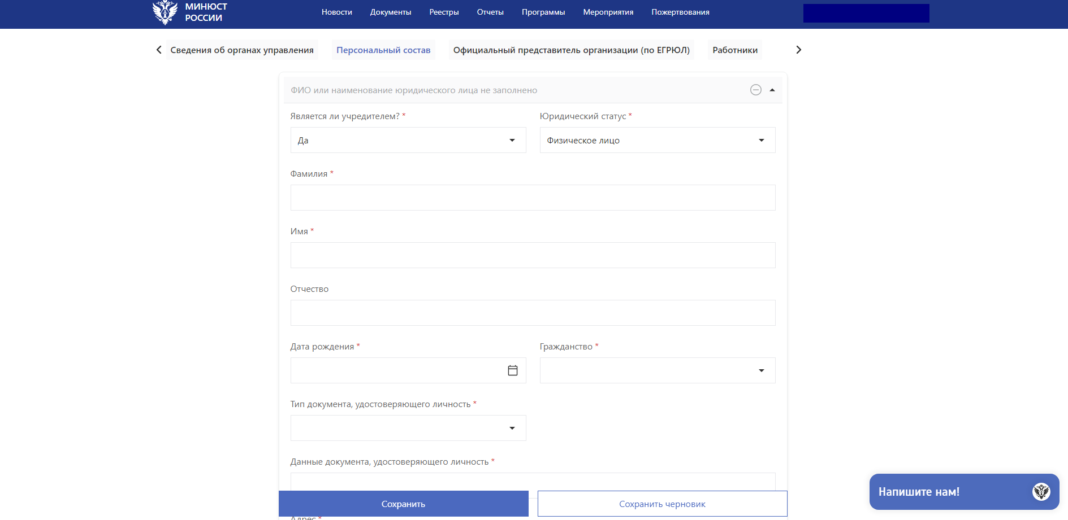
Далее для физического лица необходимо заполнить сведения о Ф.И.О., дате рождения, данные документа, удостоверяющего личность, иные сведения. Для юридического лица необходимо заполнить сведения о наименовании, ОГРН, ИНН, принадлежность к органу управления, иные сведения.

Slide 22
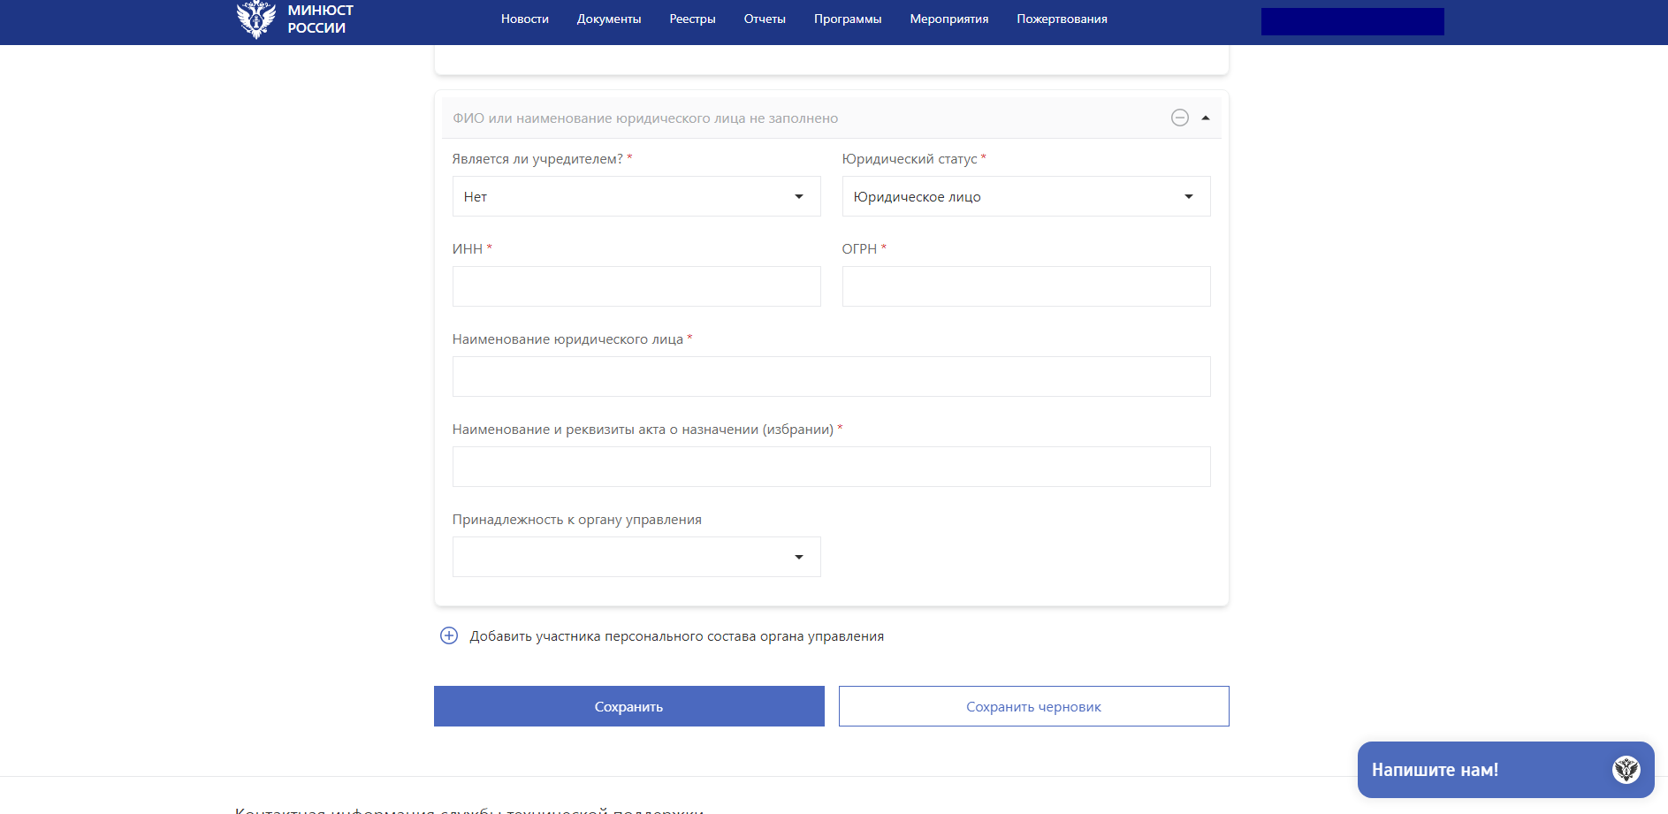

Slide 23
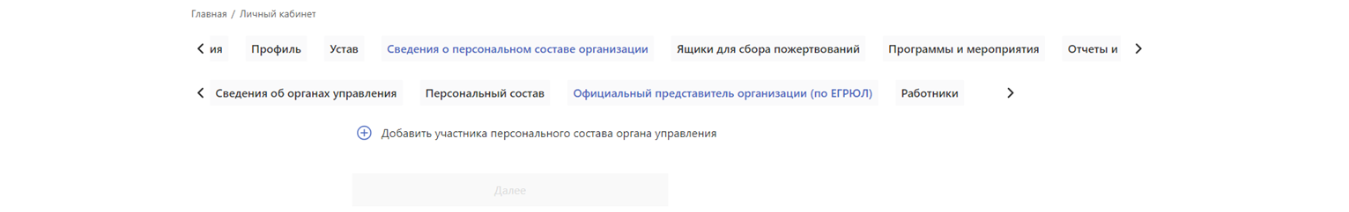
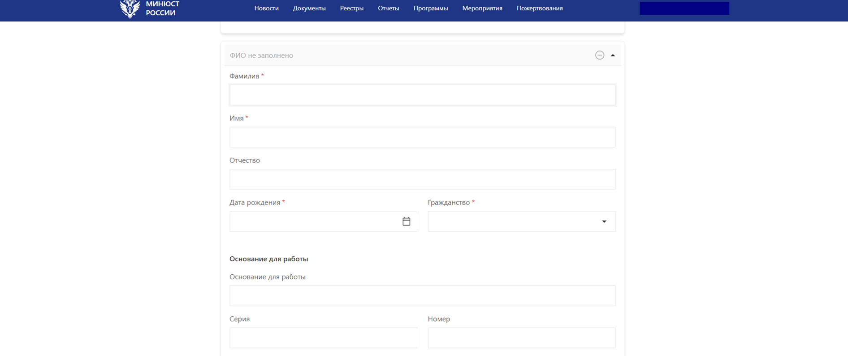
Для заполнения сведений об официальном представителе организации (по ЕГРЮЛ) необходимо нажать на «+ добавить участника персонального состава органа управления», в появившемся окне заполнить персональные сведения на каждого представителя некоммерческой организации, имеющего право без доверенности действовать от имени организации (Ф.И.О. дата рождения, данные документа, удостоверяющие личность, дату приема в члены (участники) и иные сведения)

Slide 24
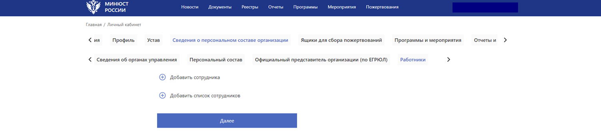
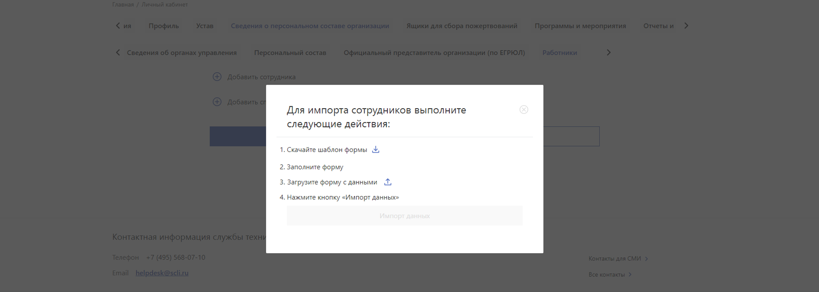
Сведения раздела «Работники» заполняются аналогично разделу «Официальный представитель организации по ЕГРЮЛ». Также имеется возможность пакетной загрузки сведений о работниках некоммерческой организации. Для этого необходимо скачать шаблон формы, заполнить и загрузить на Портал.

Slide 25
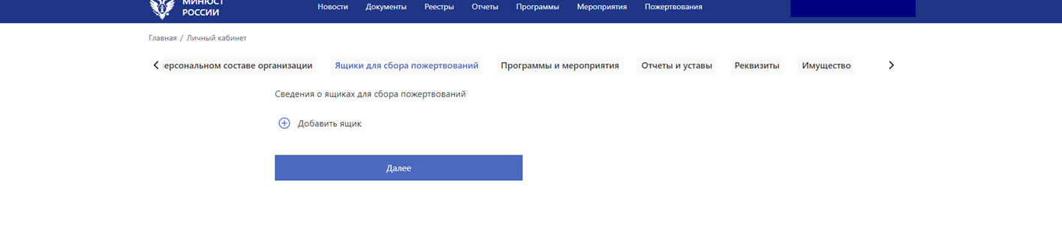
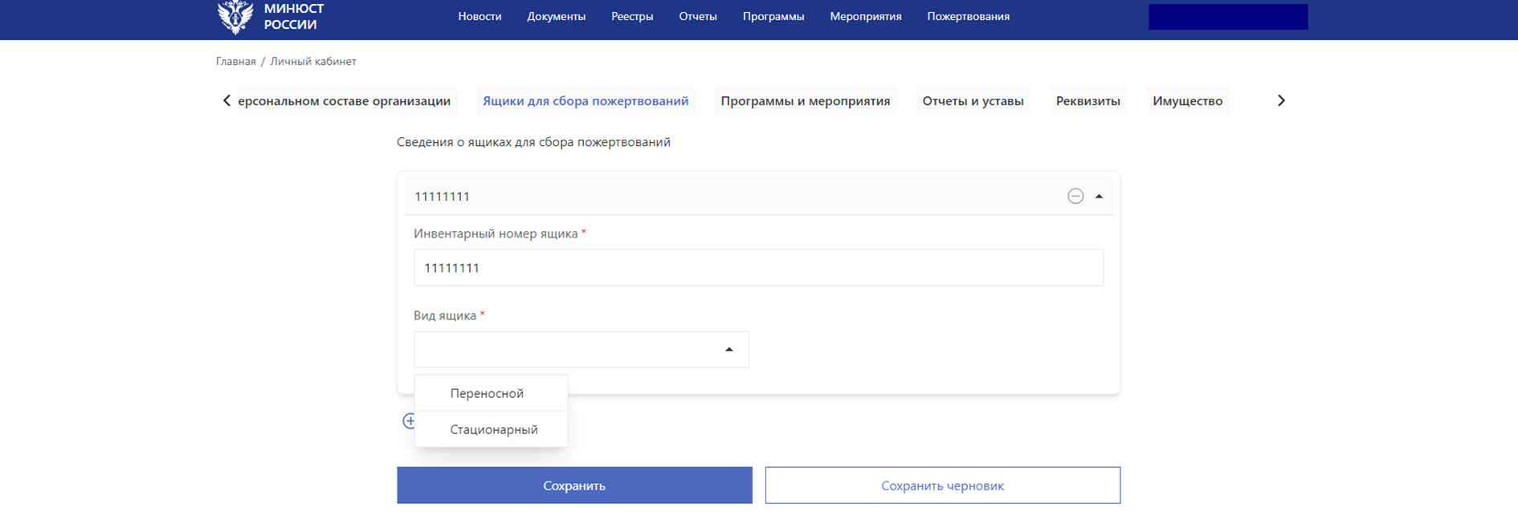
Для заполнения раздела «Ящики для сбора пожертвований» необходимо нажать «+Добавить ящик», в появившемся окне указать инвентарный номер ящика и его вид (стационарный или переносной)

Slide 26
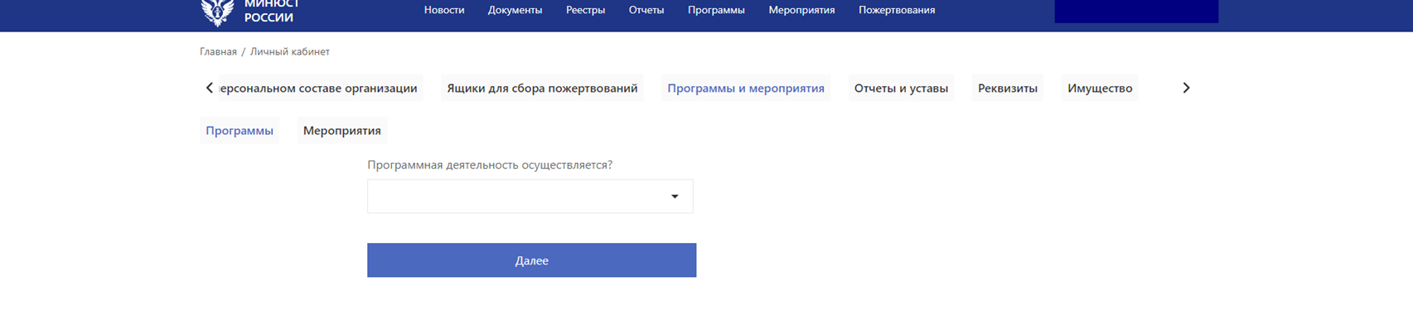
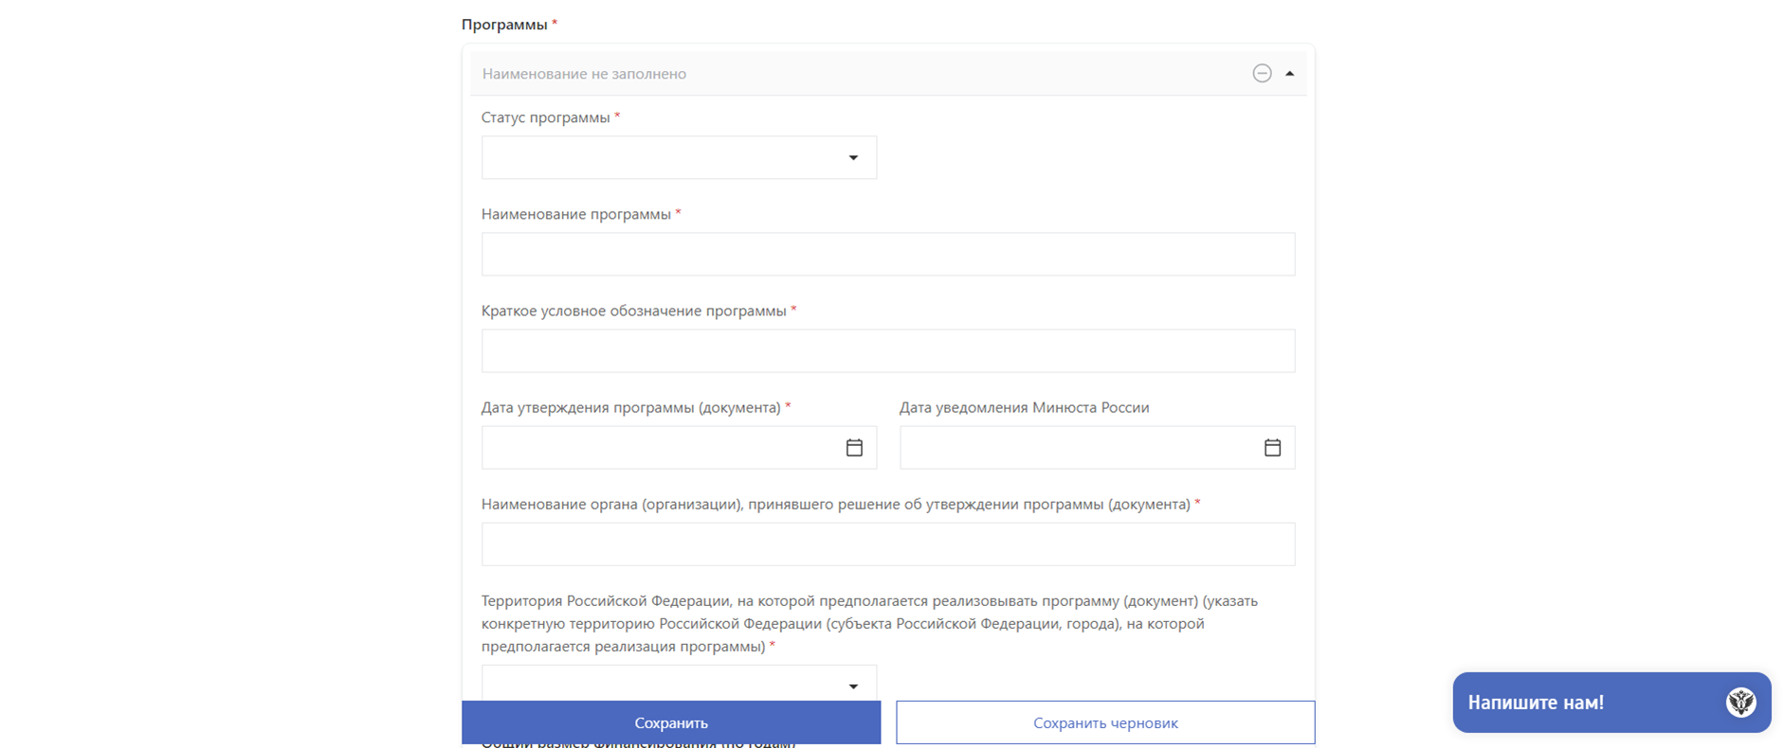
Для заполнения раздела «Программы и мероприятия», необходимо поставить «да» в разделе «Программная деятельность осуществляется». Затем добавить сведения о программе (статус, наименование, территория и иные сведения).

Slide 27
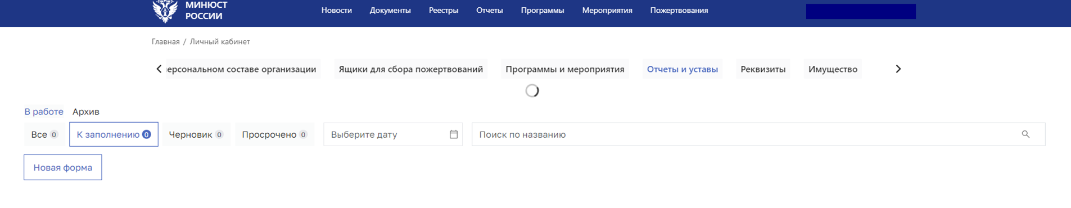
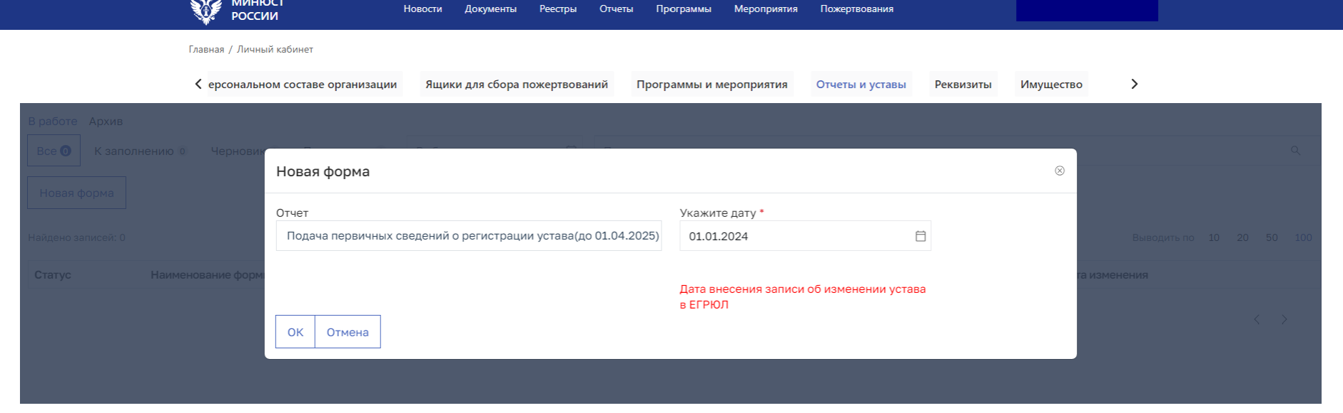
После заполнения всех необходимых сведений приступить к размещению Устава некоммерческой организации. В разделе «Отчеты и уставы» необходимо нажать «Новая форма». В появившемся окне выбрать необходимый отчет и указать дату внесения записи об изменении устава в ЕГРЮЛ, затем нажать «ОК»

Slide 28

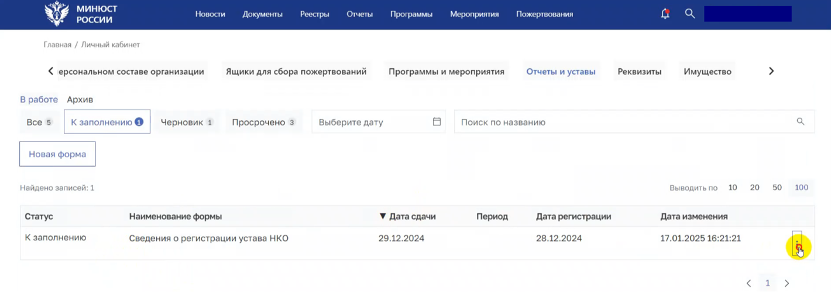
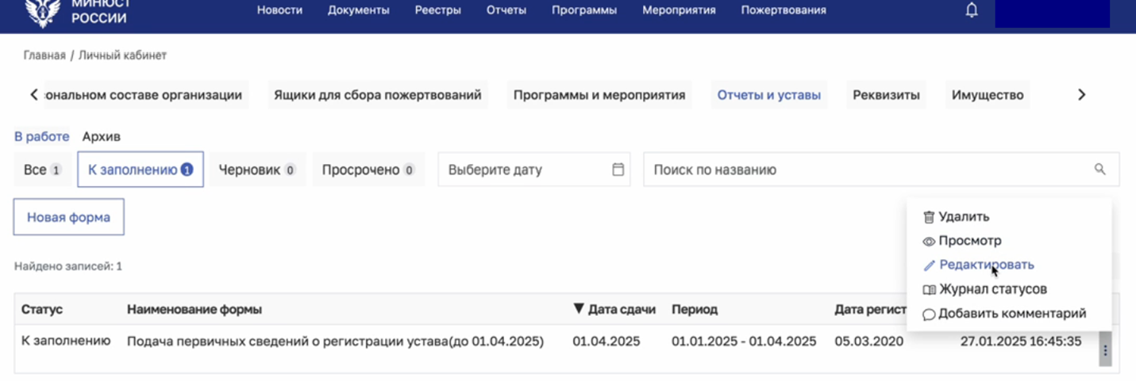
Справа нажимаем на , затем «Редактировать».

Slide 29
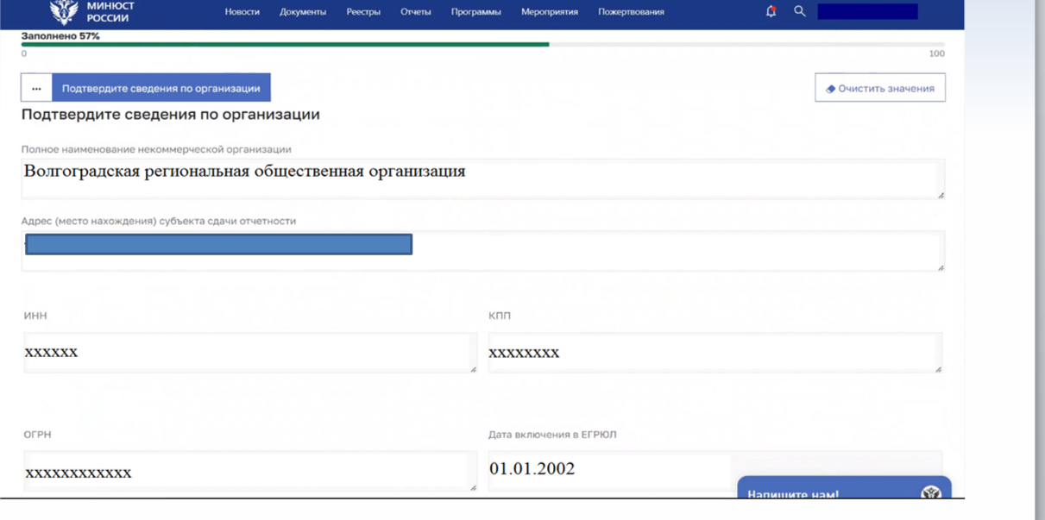
Необходимо подтвердить сведения об организации.

Slide 30
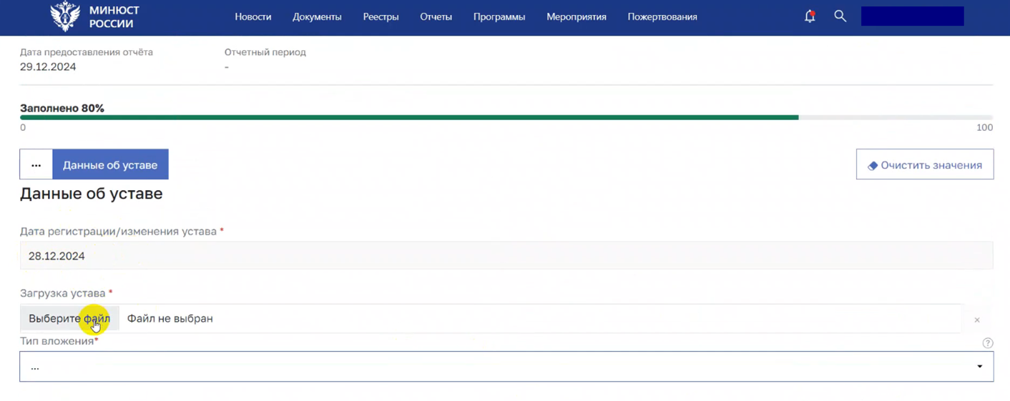
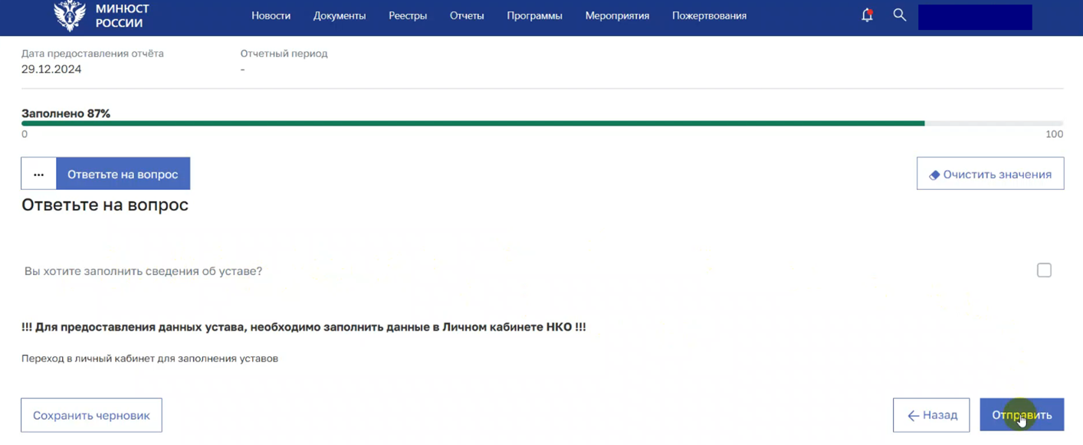
Необходимо выбрать файл «Устава», нажать «Далее», затем «Отправить»

Slide 31

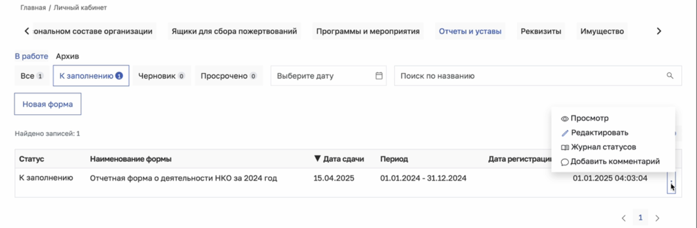
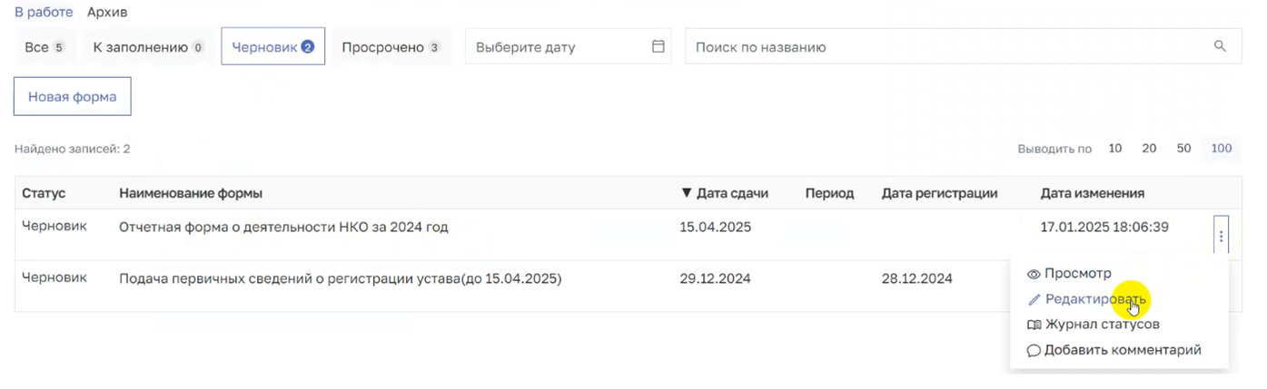
Чтобы разместить отчет необходимо в разделе «Отчеты и уставы, в подразделе «К заполнению» , напротив «Отчетная форма о деятельности НКО за 2024 год» нажать на и выбрать «Редактировать»

Slide 32
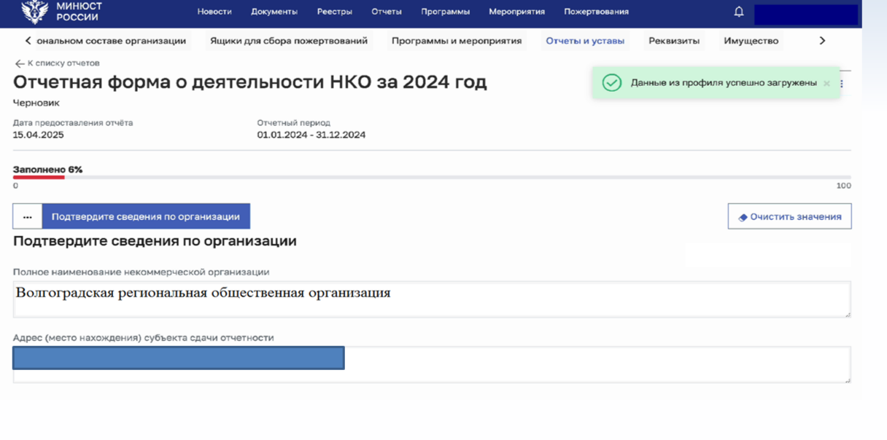
Необходимо дождаться сообщения о том , что данные профиля успешно загружены

Slide 33
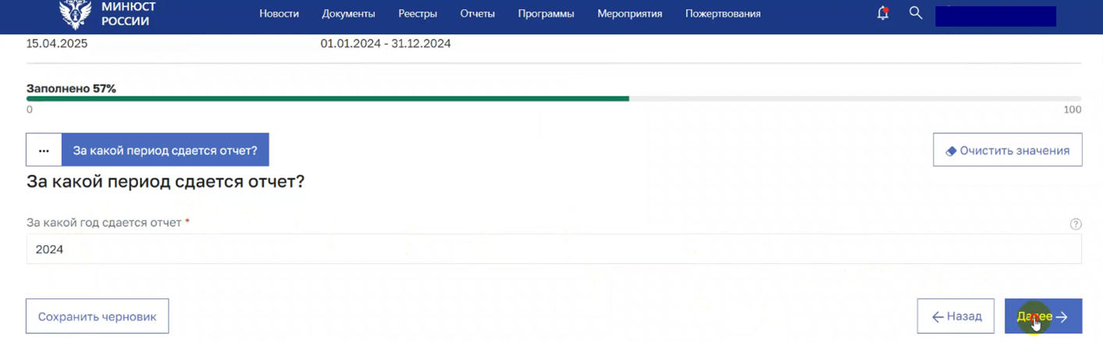
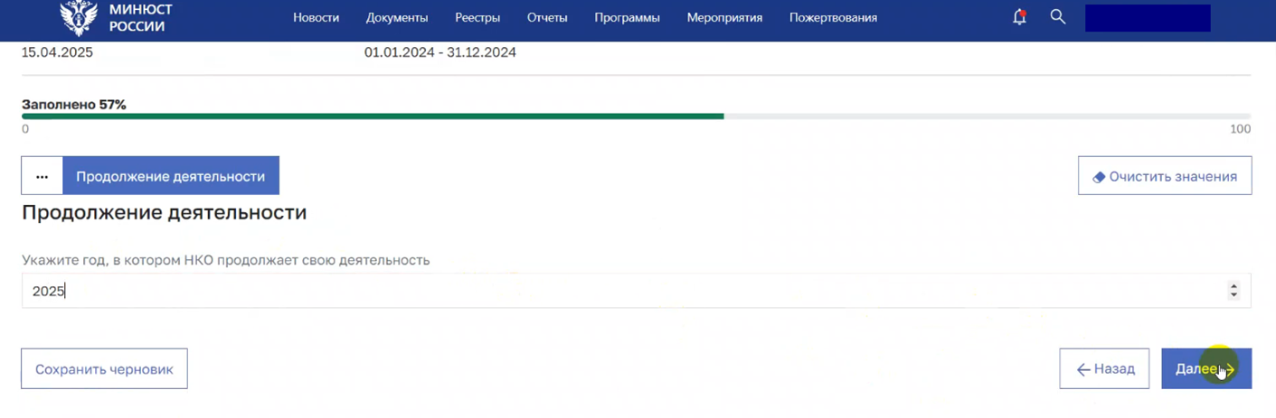
Указать отчетный год, за который представляется отчет (общественным объединениям необходимо также указать год, в котором они продолжают свою деятельность). Затем некоммерческим организациям необходимо ответить на вопросы: «1. Поступления имущества составили менее 3 млн. рублей?; 2. Учредители, участники, члены не являются иностранными гражданами, юридическими лицами, лицами без гражданства?; 3. Отсутствовало ли имущество, денежные средства от иностранных источников?»

Slide 34

Необходимо проверить подтянувшиеся сведения о высшем органе управления, руководящем составе, персональном составе, работниках, лице, имеющем право без доверенности действовать от имени организации.

Slide 35

После проверки сведении об органах управления и работниках, общественным объединениям Портал предложит заполнить информацию о суммах поступления и расходования денежных средств и иного имущества, полученных от иностранных источников. Иным некоммерческим организациям Портал предложит заполнить информацию о расходовании денежных средств и иного имущества.

Slide 36

После заполнения всех сведений необходимо нажать на вкладку «Подписать и отправить». В появившемся окне выбрать подписанта и подпись. Затем нажать «Подписать».

Slide 37


Slide 38

Направленные в Минюст России отчеты перемещаются в раздел «Архив».
Если отчет успешно прошел проверку, то статус «отправлено» измениться на «статус «проверено», если будут установлены неточности, то статус измениться на «проверка не пройдена».

